Slide 1
Detection de Faux Billet avec Python
Juillet 2023

Slide 2



Qui sommes-nous ?
L’Organisation nationale de lutte contre le faux-monnayage (ONCFM).
Qui a pour objectif de mettre en place des méthodes d’identification des contrefaçons des billets en euros
1

Slide 3
Sommaire
01
Importation & Nettoyage
04
ACP
02
Analyse des variables
05
Modèle de Prédiciton
03
Régression Linéaire
06
Conclusion
2

Slide 4
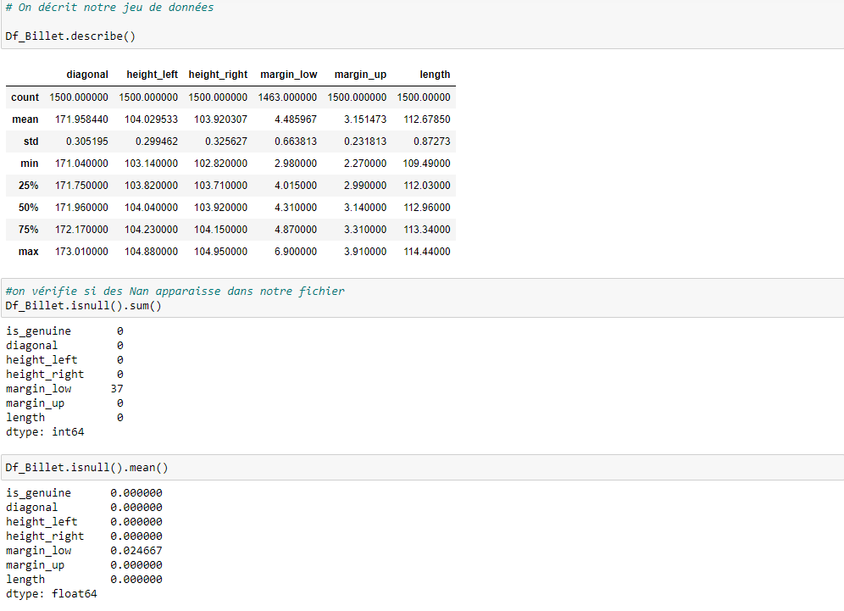
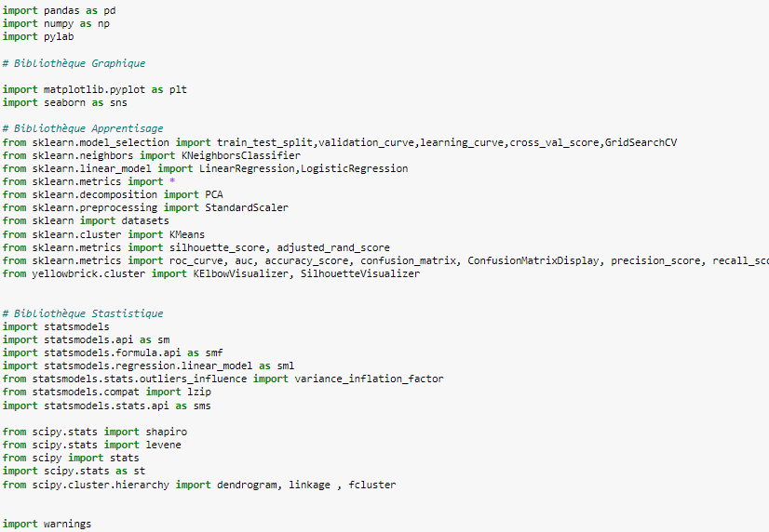
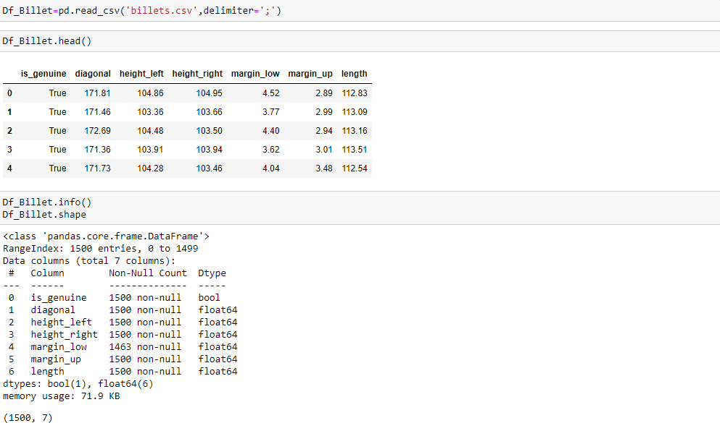
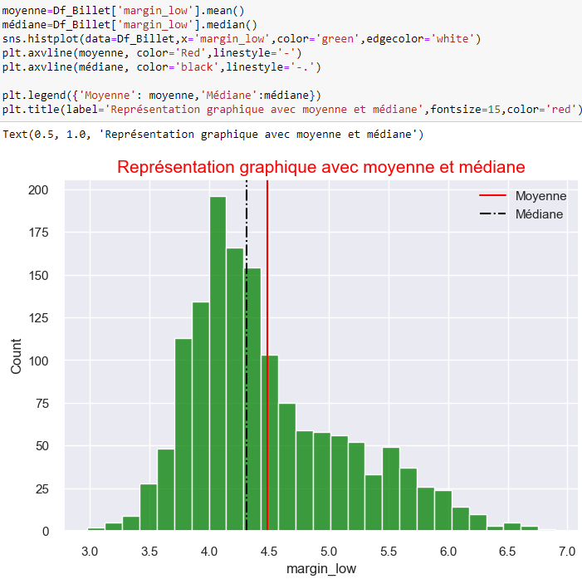
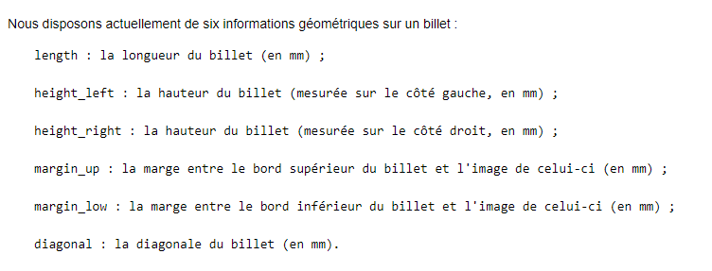
Importation & Nettoyage
Le nettoyage de donnée correspond à l’analyse des éléments qui constitue notre Dataframe et permet de repérer toute erreur ou valeur manquante
C’ est un passage obligé afin d’obtenir set qui évitera des erreurs dans nos graphiques et analyses, il est possible avec Pandas
3

Slide 5
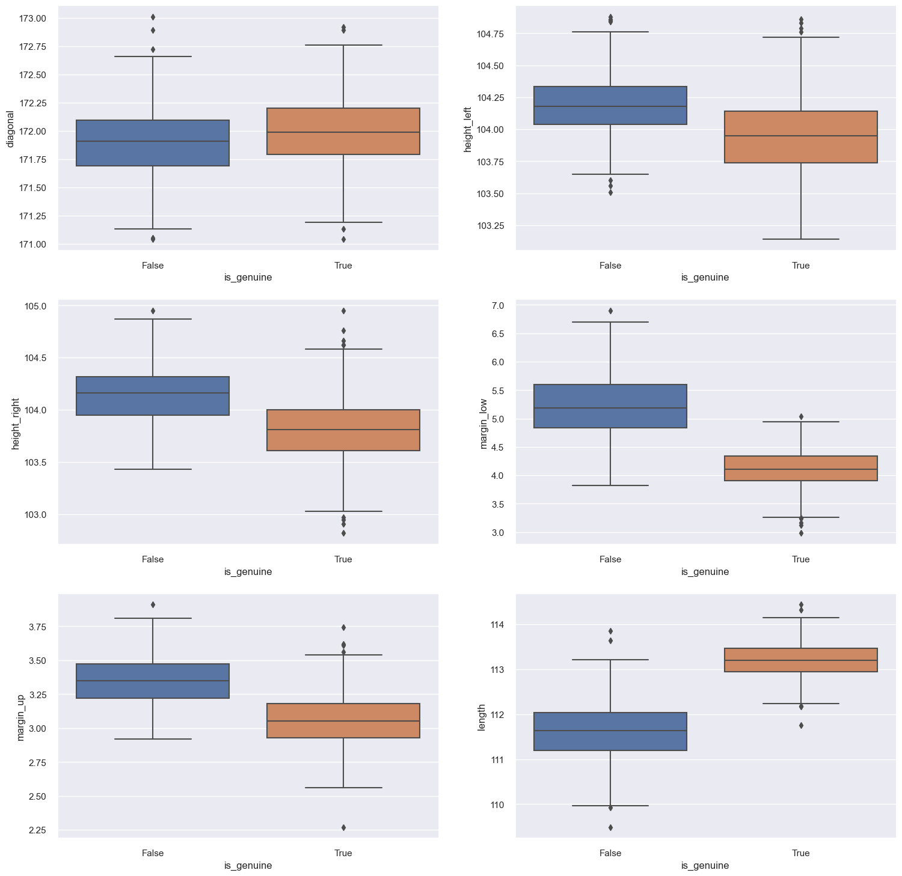
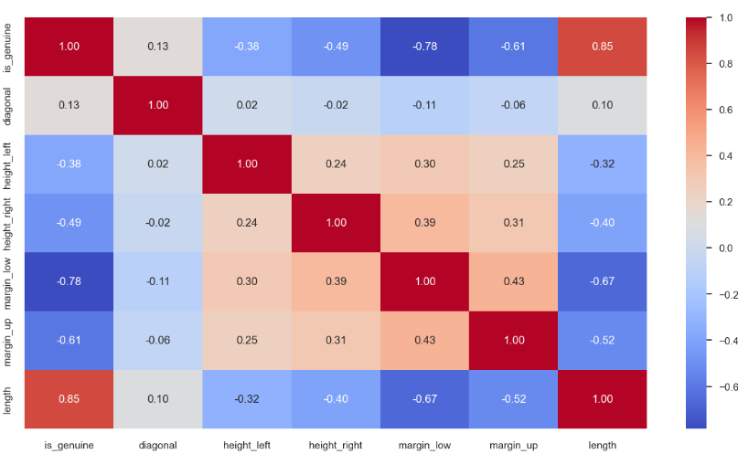
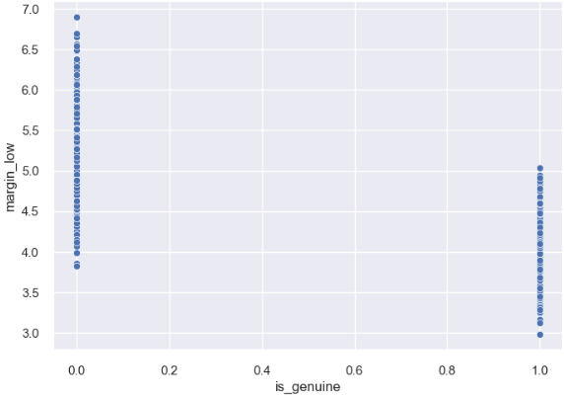
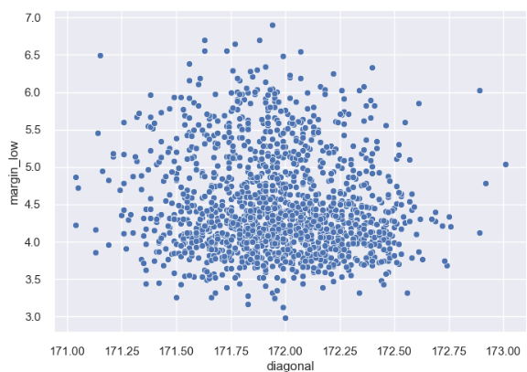
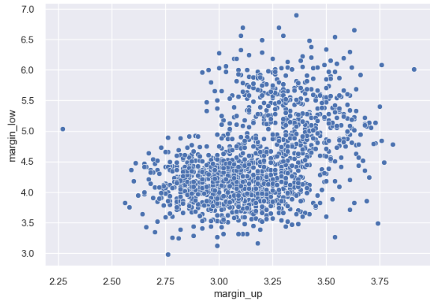
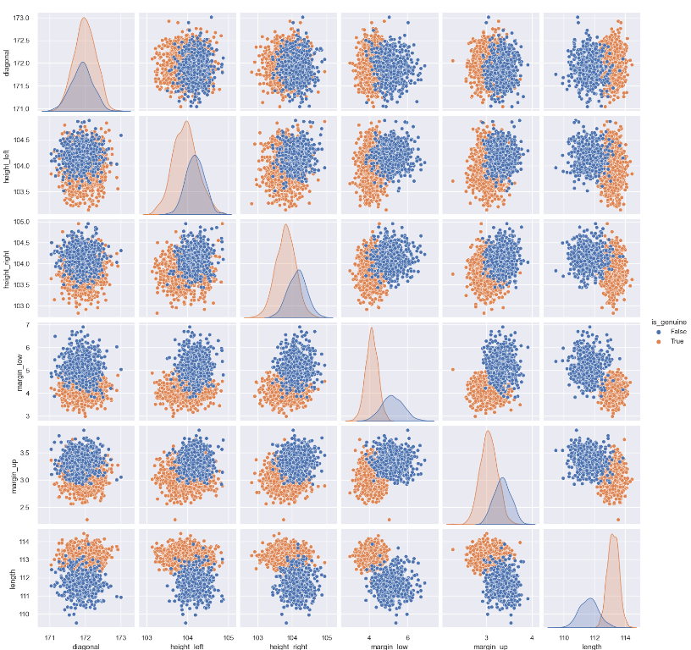
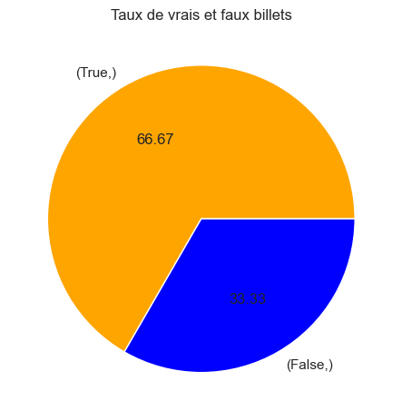
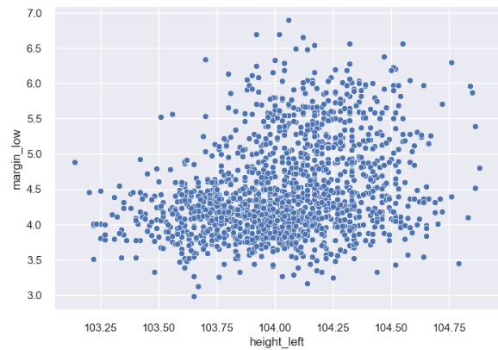
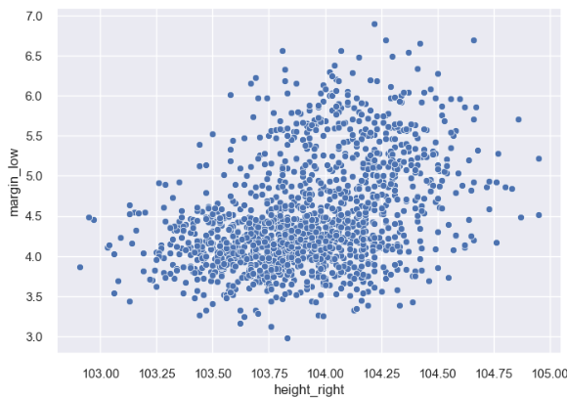
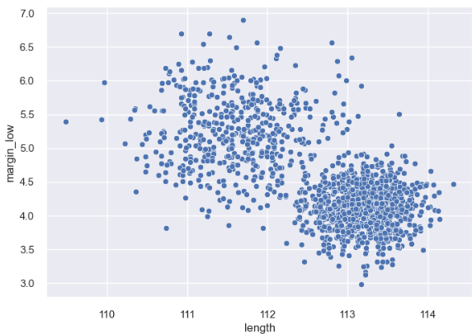
Analyse des variables
On remarque que nos faux billets ont des marges et des hauteurs plus importantes que les vrais billets. Les vrais billets semblent aussi plus longs que les faux
On va ensuite étudier les variables à travers notamment des Scatterplot (pour voir si il y a des relations linéaire) et Boxplot (pour voir si il existe des valeurs aberrantes)
4

Slide 6
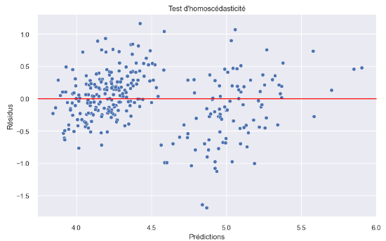
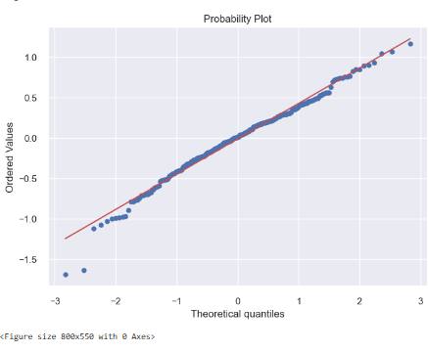
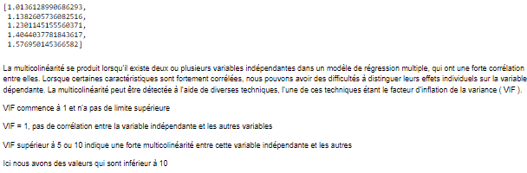
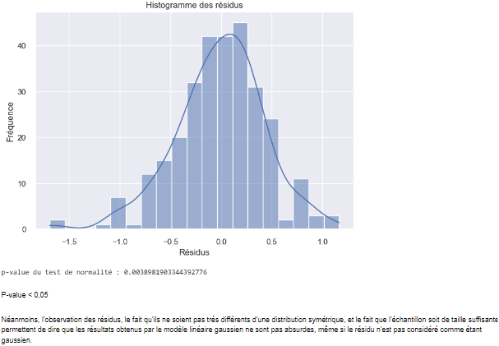
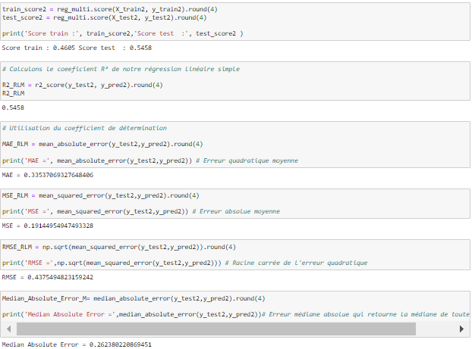
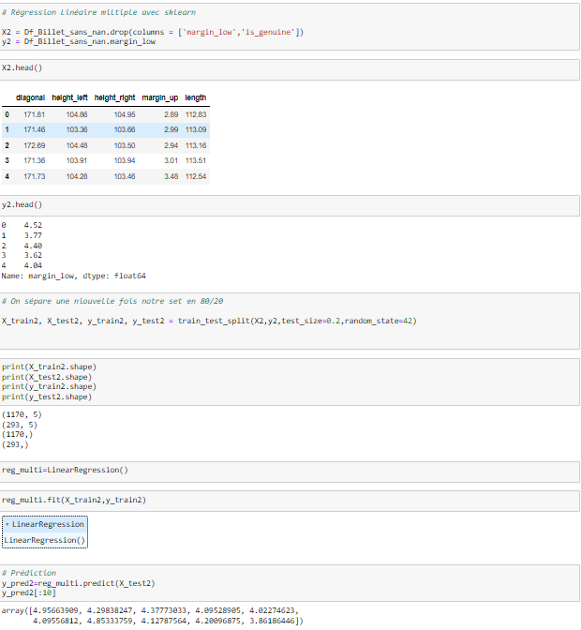
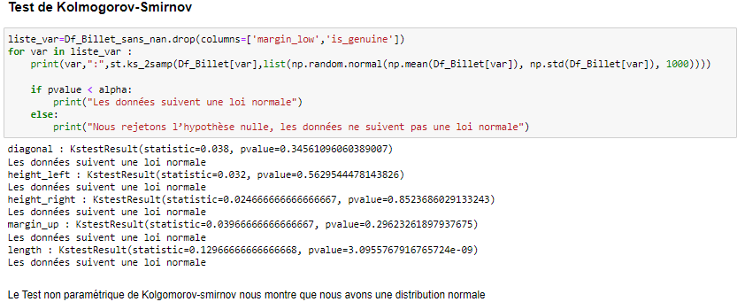
Régréssion Linéaire
Régression Linéaire Multiple :
La régression linéaire est une technique d'analyse de données qui prédit la valeur de données inconnues en utilisant une ou plusieurs valeurs de données apparentée et connue
Le R² ou coefficient de détermination est équivalent au score test.
Il mesure de la qualité de prédiction d’une régression linéaire et en cela va faciliter la comparaison entre différents modèles de régression linéaire.
Le test de Kolmogorov-Smirnov est un test d'hypothèse non-paramétrique ( donc plus robuste qu’un test paramétrique) utilisé pour décider si un échantillon suit une loi de probabilité donnée dans notre cas une distribution
5

Slide 7
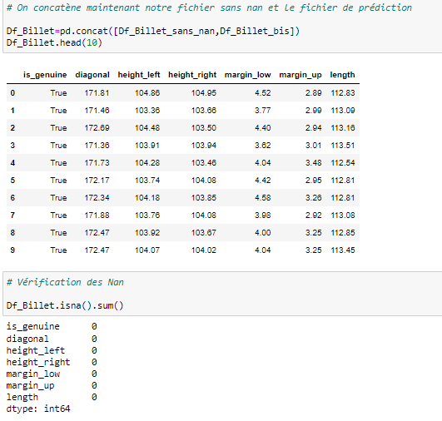
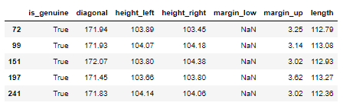
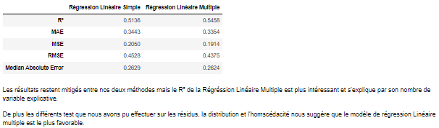
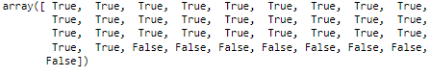
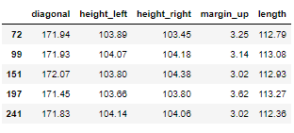
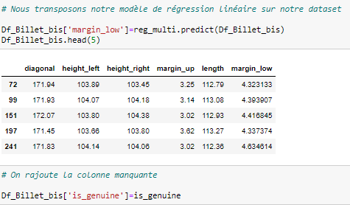
Analyse des 2 modèles
6

Slide 8
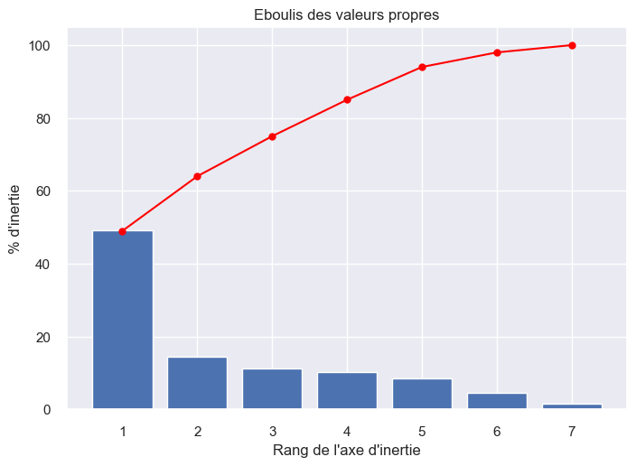
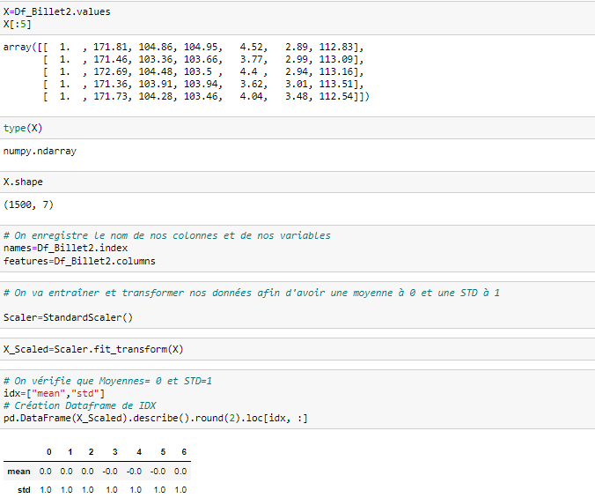
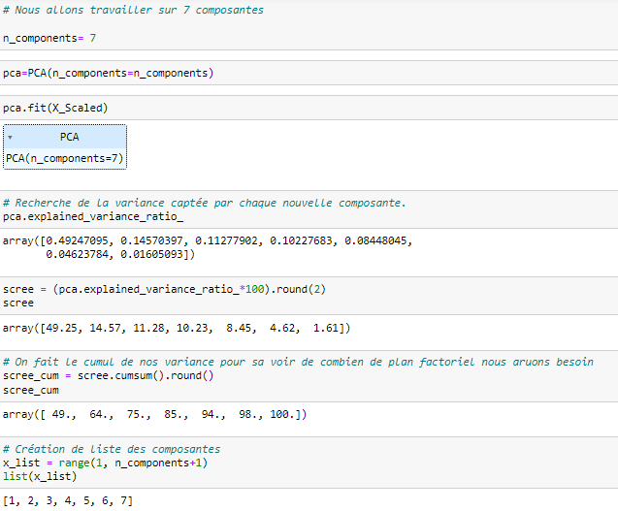
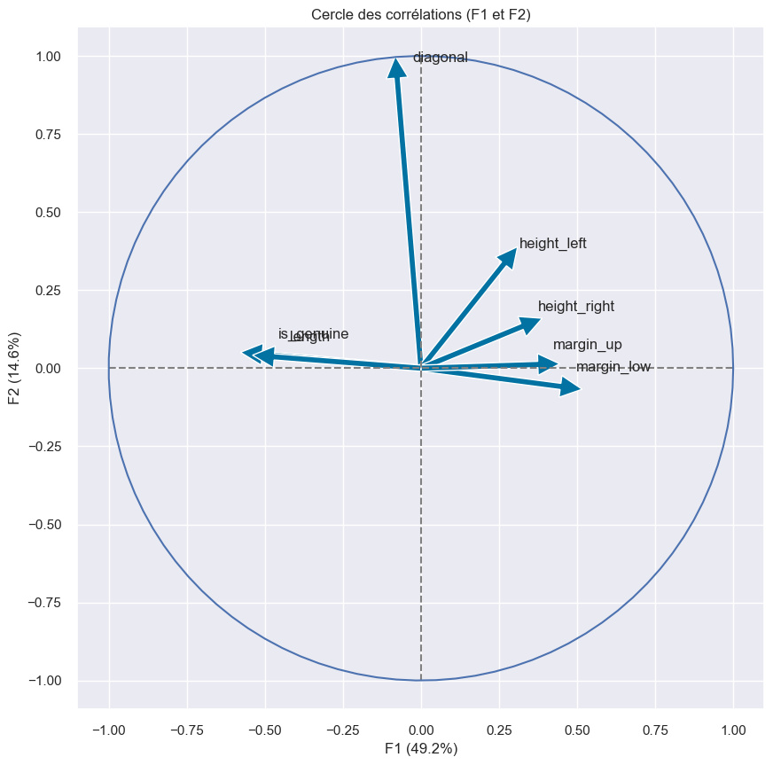
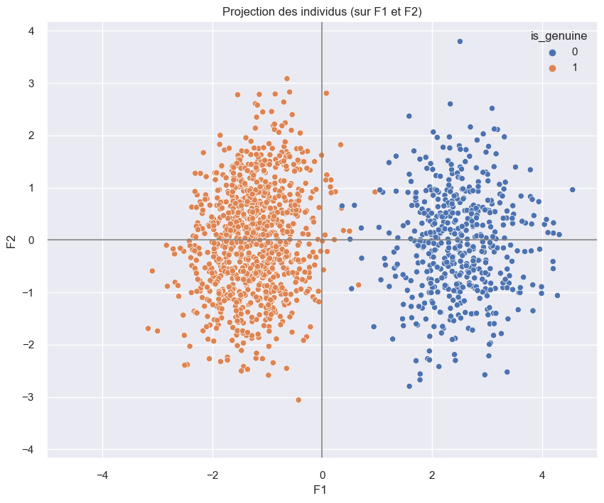
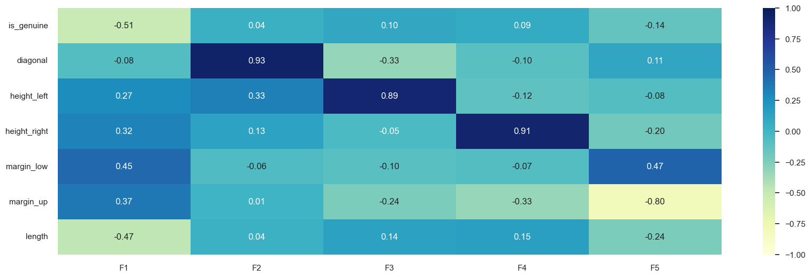
Analyse en composante principale ou ACP
L’Enjeu de l’ACP a deux objectifs principaux.
Elle permet d'étudier :
La variabilité entre les individus, c'est-à-dire quelles sont les différences et les ressemblances entre individus.
Les liaisons entre les variables : y a-t-il des groupes de variables très corrélées entre elles qui peuvent être regroupées en de nouvelles variables synthétiques ?
Ces objectifs seront possibles à travers la création de variable synthétique et en maximisant la variance de nos données. Dans le cadre d’une ACP centrée-réduite nous serons obligés de faire que la moyenne soit égale à 0 et l’écart-type à 1
7

Slide 9
Modèle de Prédiction
Dans notre cas nous avons deux possibilités que nous allons mettre en avant :
La classification : qui nous permettra de classer nos Billets en vrai ou faux
Régression : qui va nous permettre de prédire si nous avons un vrai ou faux Billets
Régression Logistique, Kmeans,KNN
D’autre modèle existe Dummy classifier, SVM, Random Forest…
Les modèles de prédiction ou modèle d’apprentissage sont des algorithmes de ML qui peuvent être utilisés pour construire des modèles afin de résoudre des problèmes de la vie réelle en utilisant des données et prédire des évènements.
Il en existe plusieurs sortes:
Les Méthodes supervisées ( Random Forest, Régression Logistique…):
Fonctionne sur des données étiquetées c’est-à-dire qu’il connait les entrées et sorties attendues
Les Méthodes non supervisées ( Kmeans, Classification hiérarchique..) :
Fonctionne sur des données non étiquetées et va travailler sur la nature des données
8

Slide 10
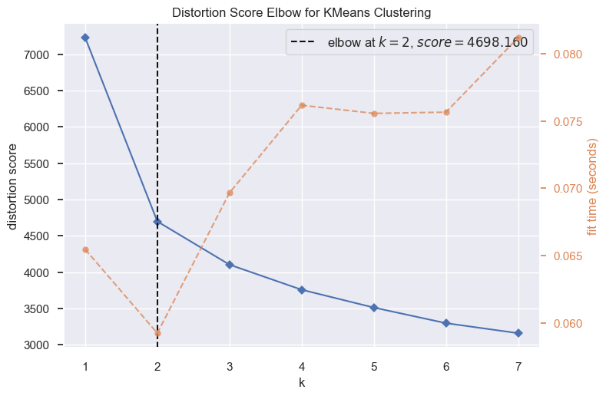
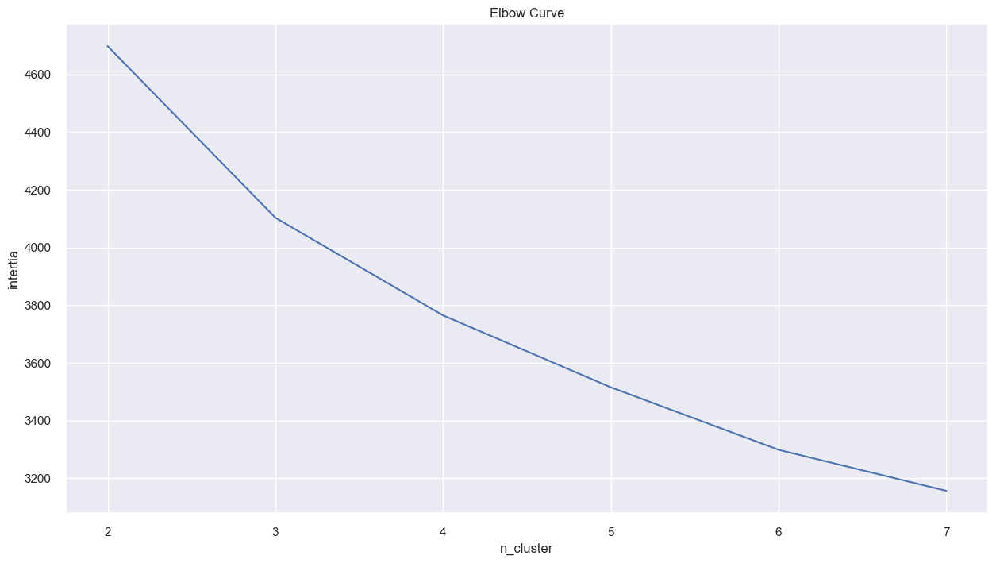
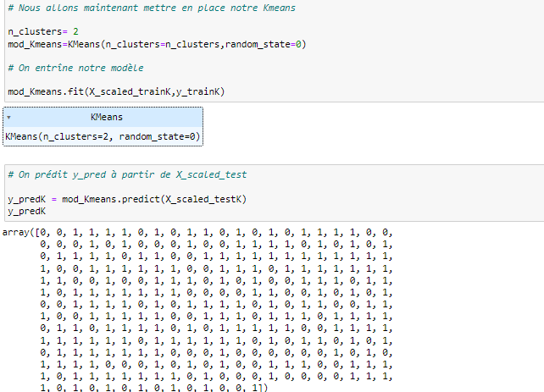
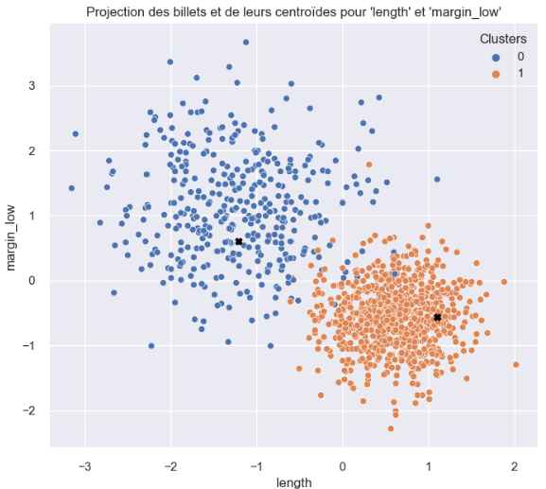
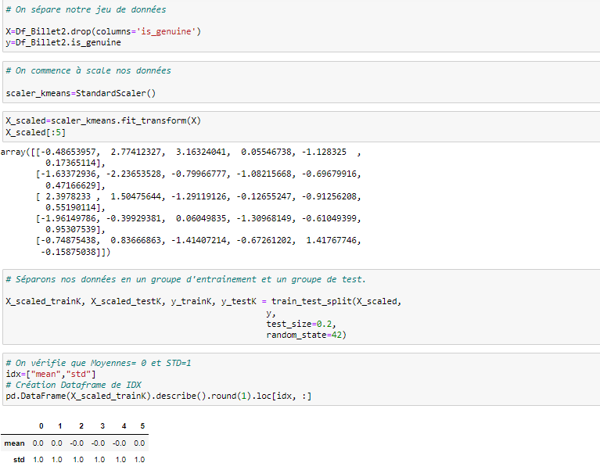
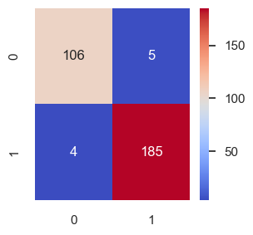
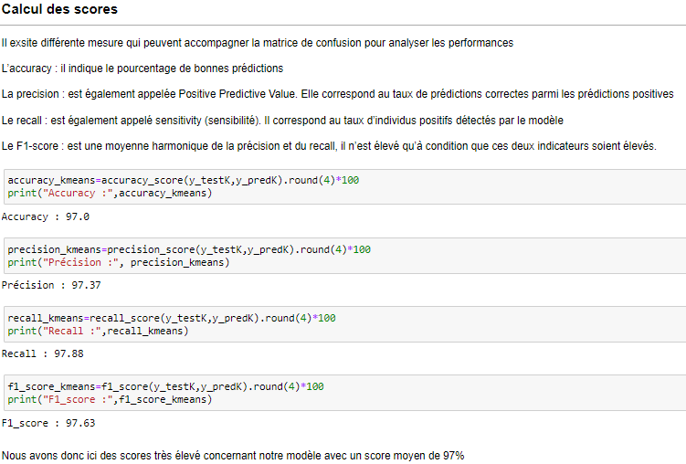
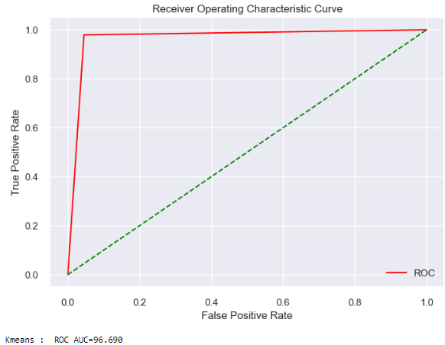
Kmeans
Evaluation du modèle:
Matrice de Confusion : La matrice de confusion permet d'évaluer la qualité du modèle en confrontant les valeurs prédites avec les vraies valeurs prises par y.
K-means est un algorithme non supervisé de clustering non hiérarchique. Il permet de regrouper en K clusters distincts les observations du data set. Ainsi les données similaires se retrouveront dans un même cluster.
La courbe ROC permet de visualiser comment la spécificité et la sensibilité c’est un outil utile pour prédire la probabilité d'un résultat binaire
9

Slide 11
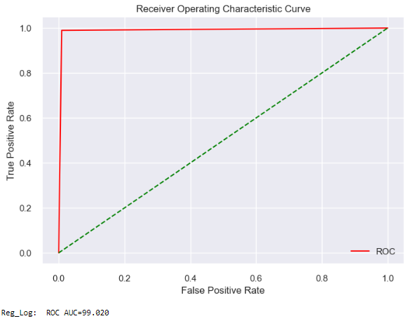
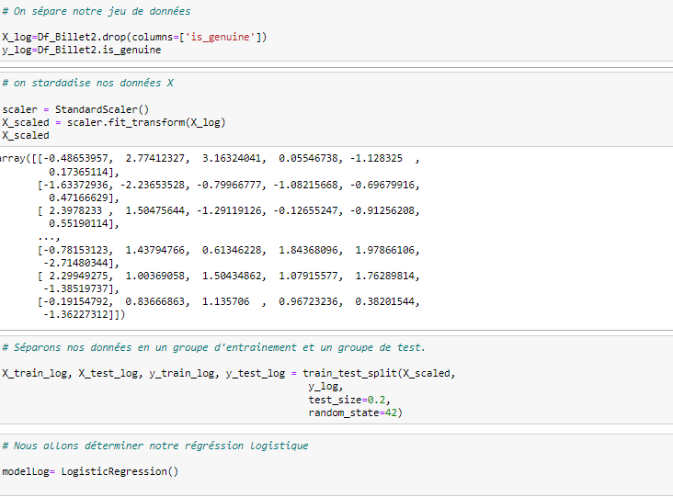

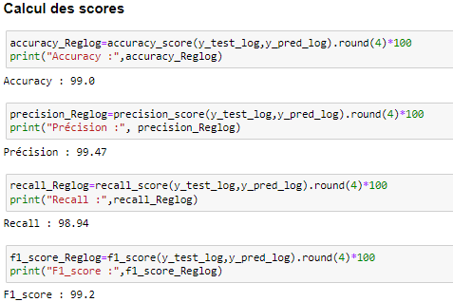
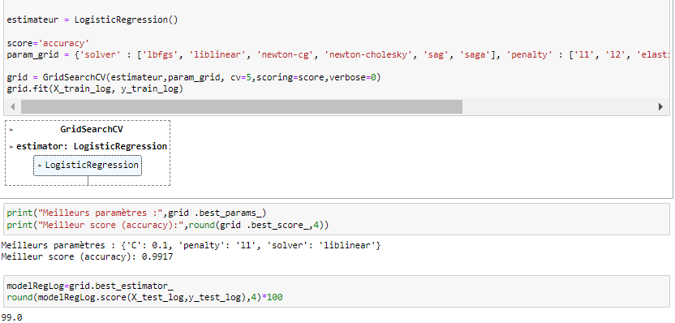
Régréssion Logistique
GridsearchCV: consiste à optimiser les hyperparamètres sur nos données en entraînant successivement plusieurs modèles et à comparer leurs résultats.
La régression logistique est un modèle statistique permettant d’étudier les relations entre un ensemble de variables qualitatives Xi et une variable qualitative Y. Il s’agit d’un modèle linéaire généralisé utilisant une fonction logistique afin de faire des prédicitons
10

Slide 12
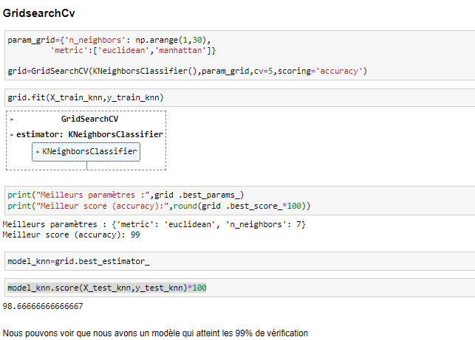
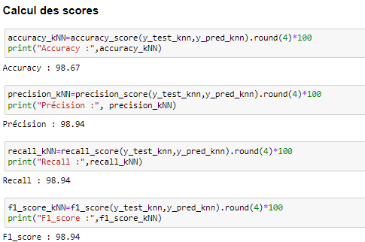
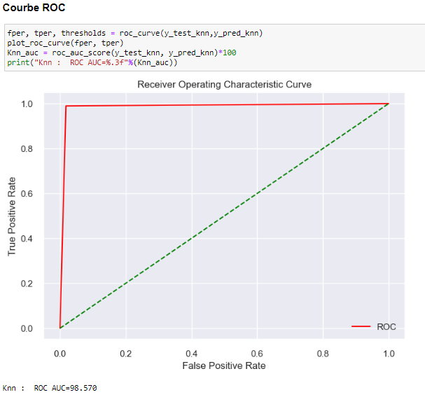

KNN
Le modèle k-NN (k-Nearest Neighbors) est un algorithme de classification supervisée utilisé pour prédire l'étiquette de classe d'un nouvel exemple en fonction de ses k voisins les plus proches dans un ensemble de données d'entraînement.
11

Slide 13
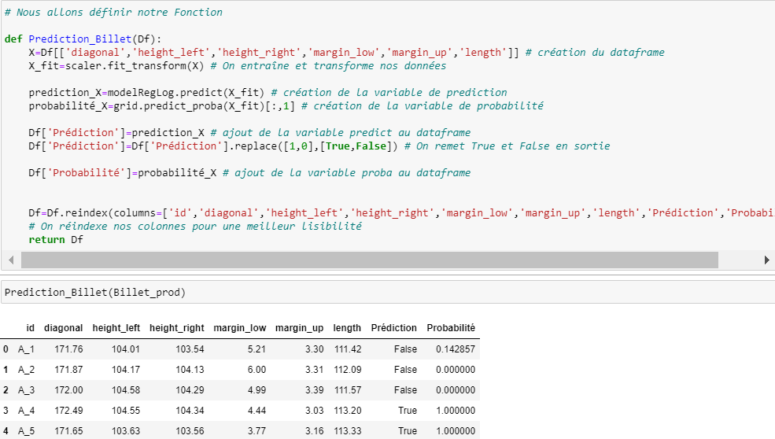

Conclusion
Suite à l’analyse de nos 3 modèles voici le tableau récapitulatif :
12

Slide 14
Thanks!
Do you have any questions?

